Slide 1
INSTITUTO EMILIANI
Equipo II
Grado: 6º

Slide 2
Claudia Ivonne Carrasco Jiménez
(Derecho-1601)
Julia Campos García
(Psicología-1609)
Lizbeth Grimaldo Quezada
(Biología-1613)
Violeta Ponce de León Hernández
(Literatura Mexicana e Iberoamericana-1602)

Slide 3
Ciclo escolar
2018-2019
Fecha de inicio
13 de Agosto del 2018
Fecha de término
9 de Abril del 2019

Slide 4
“USOS DE LA HERBOLARIA EN EL MÉXICO DEL SIGLO XXI”

Slide 5
Introducción: El trabajo interdisciplinario que se pretende llevar a cabo a lo largo del ciclo escolar 2018 - 2019 y presentar como proyecto final en semana cultural es un proyecto de investigación del uso herbolario en México del siglo XXI, considerando antecedentes encontrados en textos literarios y su trascendencia a tiempos actuales. El trabajo de investigación que se pretende guiar para que los alumnos del Instituto Emiliani desarrollen durante el ciclo escolar utilizando el método científico y utilizando la lógica.
Las preguntas detonadoras pretenden representar un reto a los alumnos y genere motivación a lo largo de todo el proyecto con la finalidad de consolidar resultados que incluso puedan originar un producto susceptible de comercializar, para lo cual investigarán cuáles son autoridades competentes para obtener permisos correspondientes y de acuerdo a normas oficiales mexicanas cuáles son requerimientos que deben observar en el desarrollo de productos cosméticos en base a herbolaria.

Slide 6
Objetivo general del proyecto
A partir de la elección de algunas plantas prehispánicas, producir medicamentos alternativos.

Slide 7
Objetivos o propósitos alcanzados.
Disciplina 1. Biología | Disciplina 4. Derecho | Disciplina 2. Literatura Mexicana | Disciplina 3. Psicología
 | Desarrollar un sentido crítico que permita recopilar la información adecuada para el proyecto de investigación. Desarrollar habilidades de investigación. | Identificar a las autoridades ante las cuales se deben realizar trámites para la obtención de permisos (PROFECO, IMPI, SS) y conocer competencia y atribuciones. | Desarrollar un sentido analítico y sintético de los textos pertenecientes a la literatura náhuatl. | Desarrollar un proyecto Resolver conflictos Adaptación al grupo y al trabajo Alcanzar resultados

Slide 8
INICIO DEL PROYECTO
 | Los estudiantes se involucrarán desde diversas perspectivas en el uso tradicional de la herbolaria y la comparación con la Farmacoquímica Farmacéutica. La lectura es la base para localizar el problema y plantear el proyecto interdisciplinario. Mediante la conducta, intereses, aportaciones, participaciones, observaciones e interacciones que se experimenten durante el desarrollo del proyecto. Identificar que todas las actividades de las personas en una sociedad van a estar reguladas por el derecho. En caso de querer emprender un negocio considerando comercializar productos herbolarios, conocer los requerimientos legales que necesarios e incluso llevar a cabo un registro marcario.

Slide 9
FASE DE DESARROLLO DEL PROYECTO
En el presente trabajo se tiene contemplado dedicarle 4 horas al mes desde el punto de vista interdisciplinario, las cuales 2 horas van a estar dedicados para la revisión de los trabajos realizadas por los alumnos y las siguientes 2 horas para trabajo de laboratorio.
En cuanto a trabajo en campo, se dedicarán 2 horas al mes, considerando que es para recopilar información de requerimientos necesarios para obtener permisos ante diferentes autoridades para comercialización de productos herbolarios.
Para este proyecto se evaluarán en los estudiantes varios rubros como son: La organización, la estructura del proyecto, el orden y la coherencia del mismo, la recopilación de la información, la experimentación y la escritura final del trabajo.

Slide 10
Se utilizarán diversos criterios que se van a evaluar en el proyecto, los cuales son los siguientes: Presentación inicial del proyecto, trabajo escrito, trabajo en el laboratorio y la presentación final del proyecto, la cual va incluir la presentación en diapositivas, desenvolvimiento de los alumnos a la hora de exponer frente al público y la presentación de su producto.
Para la realización de la evaluación, se utilizarán distintas herramientas las cuales se incluyen en los siguientes puntos:
Guía de observación para orientar la investigación, para detectar áreas de oportunidad y mejorar desempeño.
Lista de cotejo, como evaluación interna y se efectuará en cada etapa de la investigación para identificar el logro de objetivos planteados.
Autoevaluación del desempeño en la investigación.

Slide 11
FASE DE DESARROLLO DEL PROYECTO
Disciplina 1. Biología | Disciplina 4. Derecho | Disciplina 2. Literatura Mexicana | Disciplina 3. Psicología
 | Recopilación de la información obtenida (artículos, páginas electrónicas, documentales. Análisis de la información: Discernir la información y comenzar la clasificación por temas de investigación. Elaboración escrita del proyecto: Incluye planteamiento del problema, objetivos, marco teórico. Revisión del análisis y conclusiones. Entrega del producto final. | Considerando las características de producto final, se pueden llevar a cabo: Registro sanitario para poder comercializar producto (identificar requisitos, trámites y tiempos) Registro marcario (definir si es una marca nominativa, innominada o mixta, si es individual o colectiva. Identificar tiempos y costos de trámite). En caso de que se vaya a comercializar en un establecimiento (identificar permisos que requiera la autoridad local para una licencia de funcionamiento). En caso de que se pretenda comercializar a través de terceros (identificar contratos que serian adecuados para establecer condiciones) | Unidad I. Lectura de Visión de los vencidos. Unidad II. Lectura de crónicas. Unidad III. Elaboración de objetivos. Unidad IV. Recopilación de información. Unidad V. Elaboración de hipótesis y delimitación del tema. Unidad VI. Elaboración de marco teórico. Unidad VII. Análisis y conclusión. | Búsqueda de información Recopilación de información. Selección de información Elaboración del proyecto Evaluación de conducta (grupal, individual) Elaboración de diario

Slide 12
CIERRE DEL PROYECTO
La elaboración de medicina alternativa con base en herbolaria mexicana tradicional.
La presentación de los resultados se daría a conocer en la Semana Cultural, considerando desde la investigación de características de plantas utilizadas en el México Prehispánico, usos que se pueden tener en la actualidad e incluso aspectos en caso de que se pretendiera comercializar, considerando a las autoridades que se encargan de emitir autorizaciones y permisos.
La presentación estaría dirigida a la comunidad estudiantil, padres de familia y profesores.

Slide 13
Evaluación del Proyecto
Conclusiones parciales útiles para el proyecto | Mediante el análisis y la reflexión colectiva entre los estudiantes junto con los profesores que participan en el proyecto.
Conectar | Literatura Mexicana. El diálogo interactivo entre alumnos y profesores, la investigación y el reporte constante de avances. Mediante el reporte de los alumnos y el dialogo entre profesores involucrados en el proyecto se encontrarán elementos en común que vinculen las distintas disciplinas y mantengan la motivación e interés de los alumnos. Realización de un diario describiendo conductas, intereses, aportaciones, participaciones, observaciones e interacciones que se experimenten durante el desarrollo del proyecto.
Evaluar la información generada | La información obtenida hasta el momento cubre las necesidades del proyecto, sin embargo, no se descarta la posibilidad de que, en el transcurso del mismo, se generen nuevas preguntas que puedan complementar y enriquecer el proyecto.
¿Qué aspectos se evalúan del proyecto? | ¿Cuáles son los criterios que se utilizan para evaluar cada aspecto? | Herramientas e instrumentos de evaluación que se utilizan.
La organización. La estructura del proyecto. El orden y coherencia del mismo. La recopilación de la información. La escritura y experimentación. | Presentaciones iniciales de avances del proyecto. Trabajo escrito. Trabajo de laboratorio para elaborar un producto herbolario. Presentación final del proyecto *Estos resultados se podrán observar en ANEXOS. | Guía de observación para orientar la investigación, para detectar áreas de oportunidad y mejorar desempeño. Lista de cotejo, como evaluación interna y se efectuara en cada etapa de la investigación para identificar el logro de objetivos planteados. Autoevaluación del desempeño en la investigación.

Slide 14
LISTA DE CAMBIOS
Cambio en el título y elaboración del producto principal por problemas de salud y rotación de profesores.
Cambio de asignaturas para la colaboración del proyecto.
El tiempo para la elaboración del proyecto se extendió por la carga de trabajo y tratar de coincidir entre profesores.

Slide 15
ANEXOS

Slide 16
Actividades asignadas por área
ÁREA I
Estudio de mercado Envasado presupuesto
ÁREA II
Elaboración de tinturas
ÁREA III
Grabar evidencias de todo el proceso de elaboración de tinturas, presupuesto y envasado, investigación, creación de marca
Permiso de venta Investigar ante que autoridades deben solicitar permisos
Creación de empresa (permiso SRE, trámite notaria, inscirpción a SAT) S.A. DE C.V.

Slide 17
ÁREA IV
Diseño de marca Aviso comercial Publicidad en redes sociales

Slide 18
FOTOGRAFÍAS

Slide 19
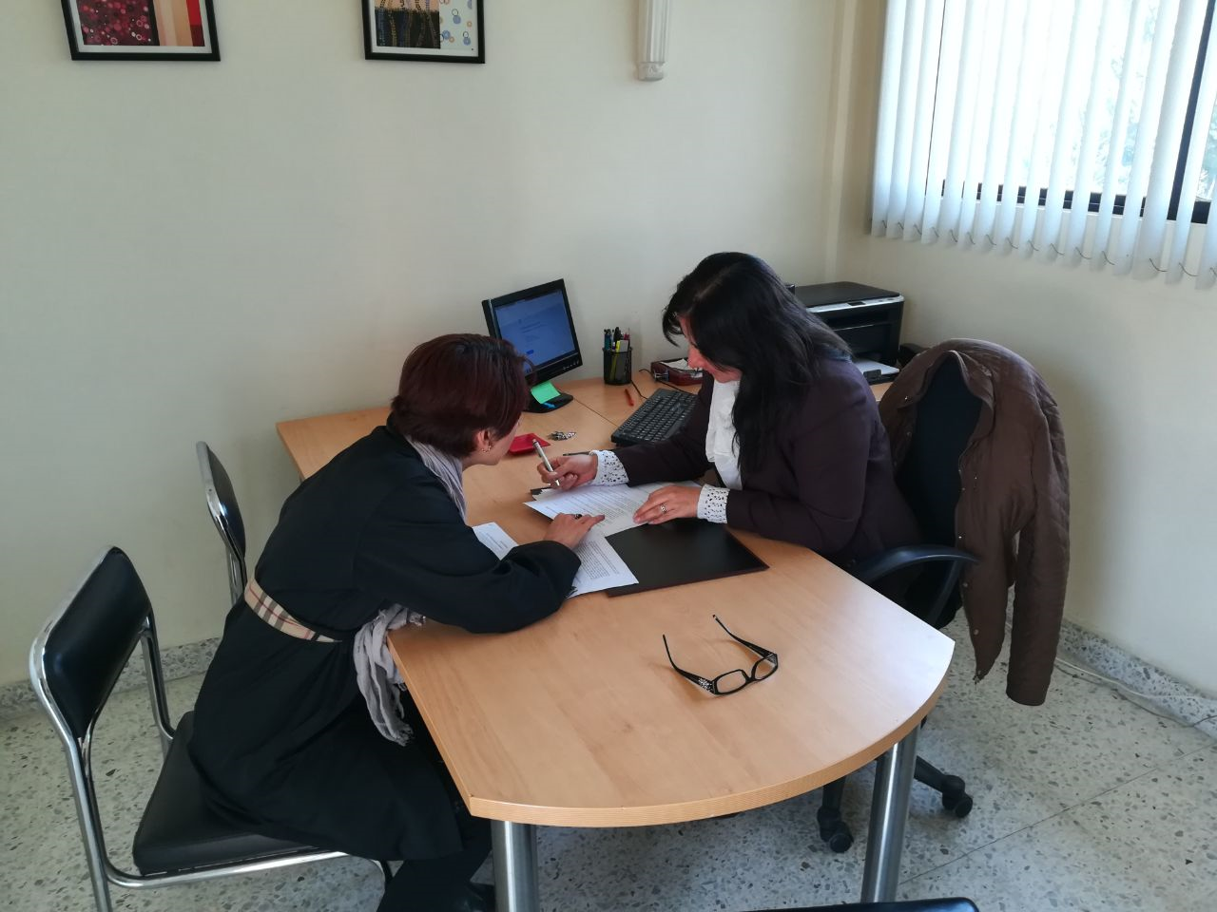

Slide 20
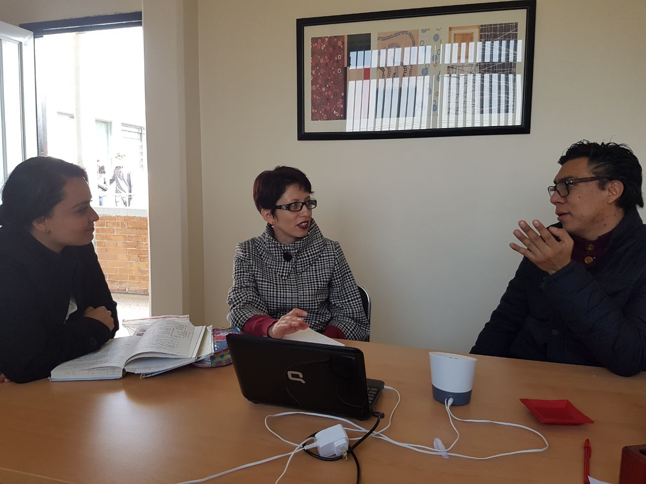

Slide 21
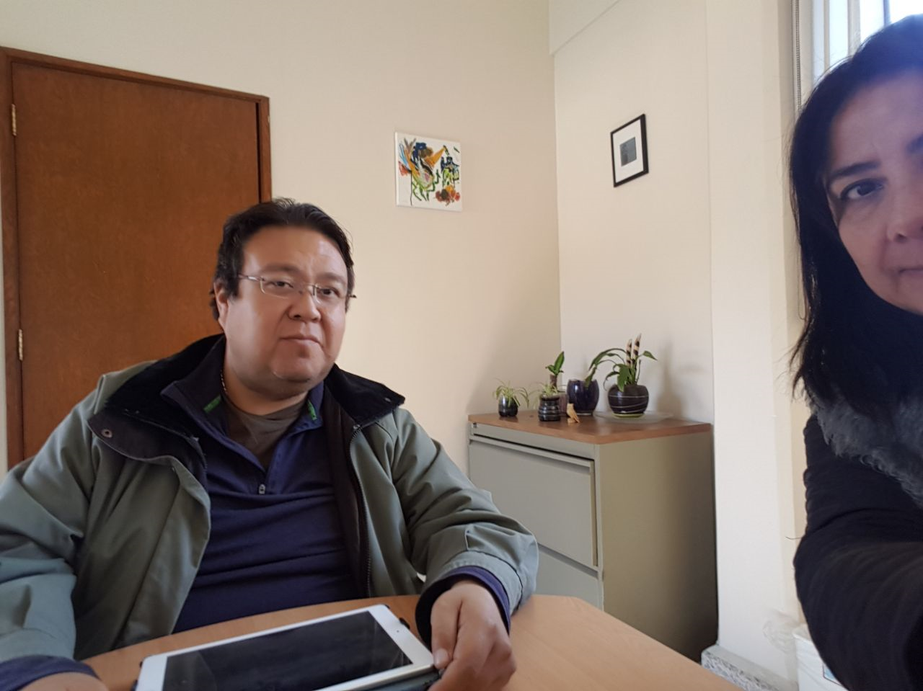

Slide 22
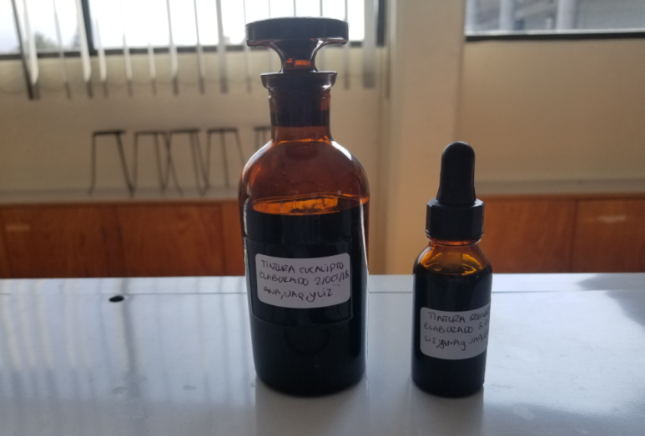

Slide 23
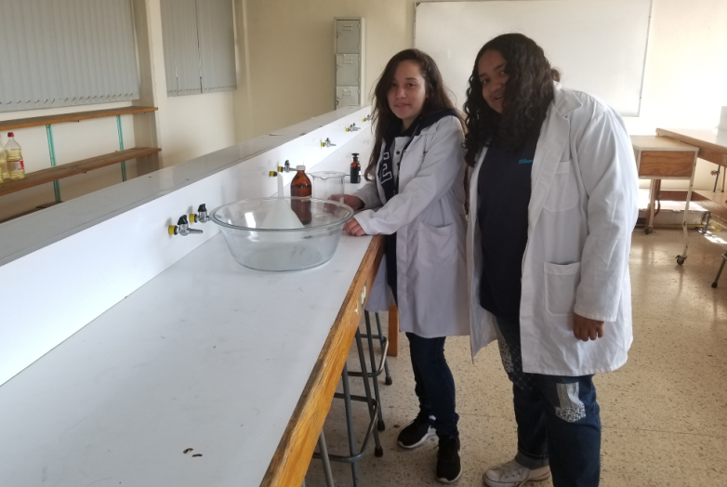

Slide 24
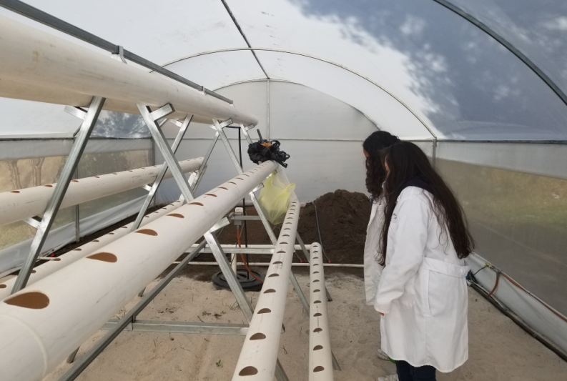

Slide 25
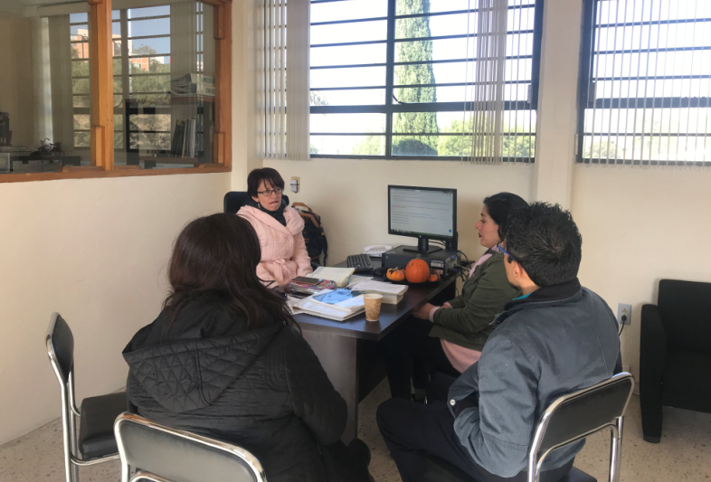

Slide 26
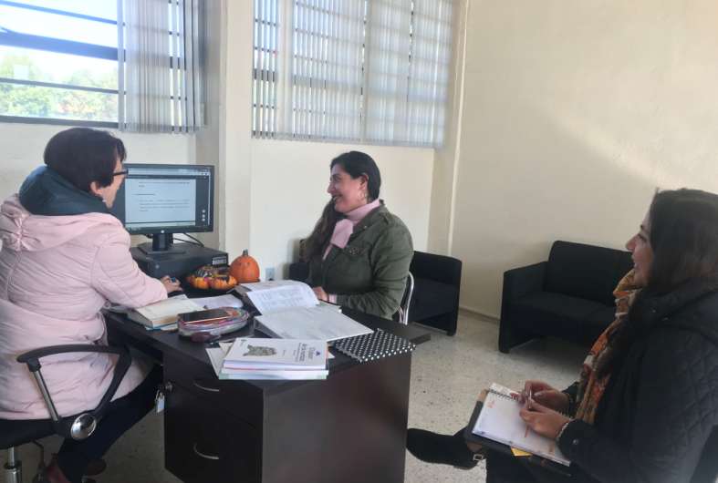

Slide 27
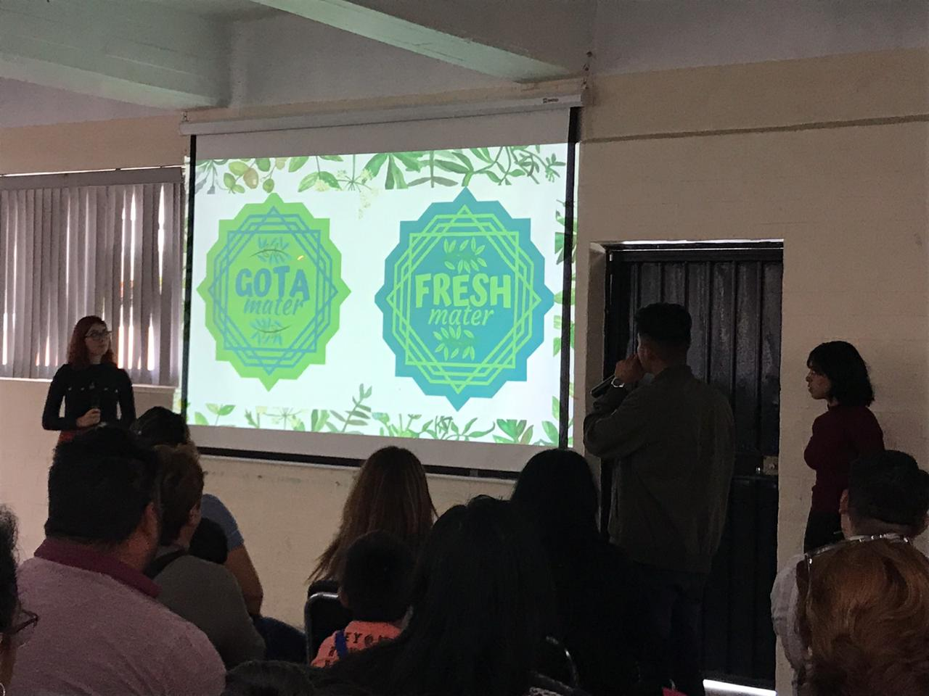

Slide 28
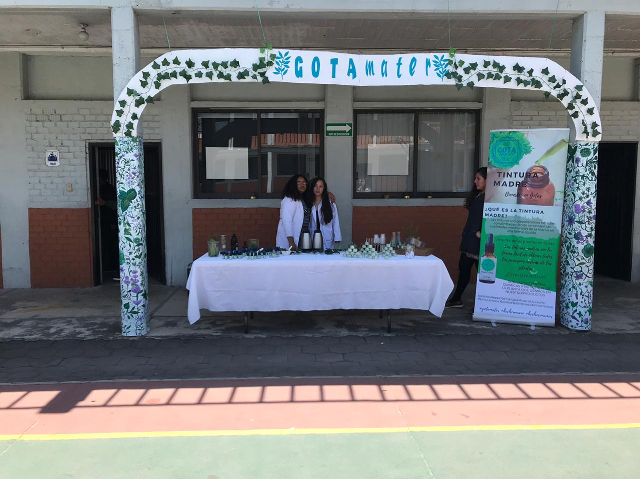

Slide 29
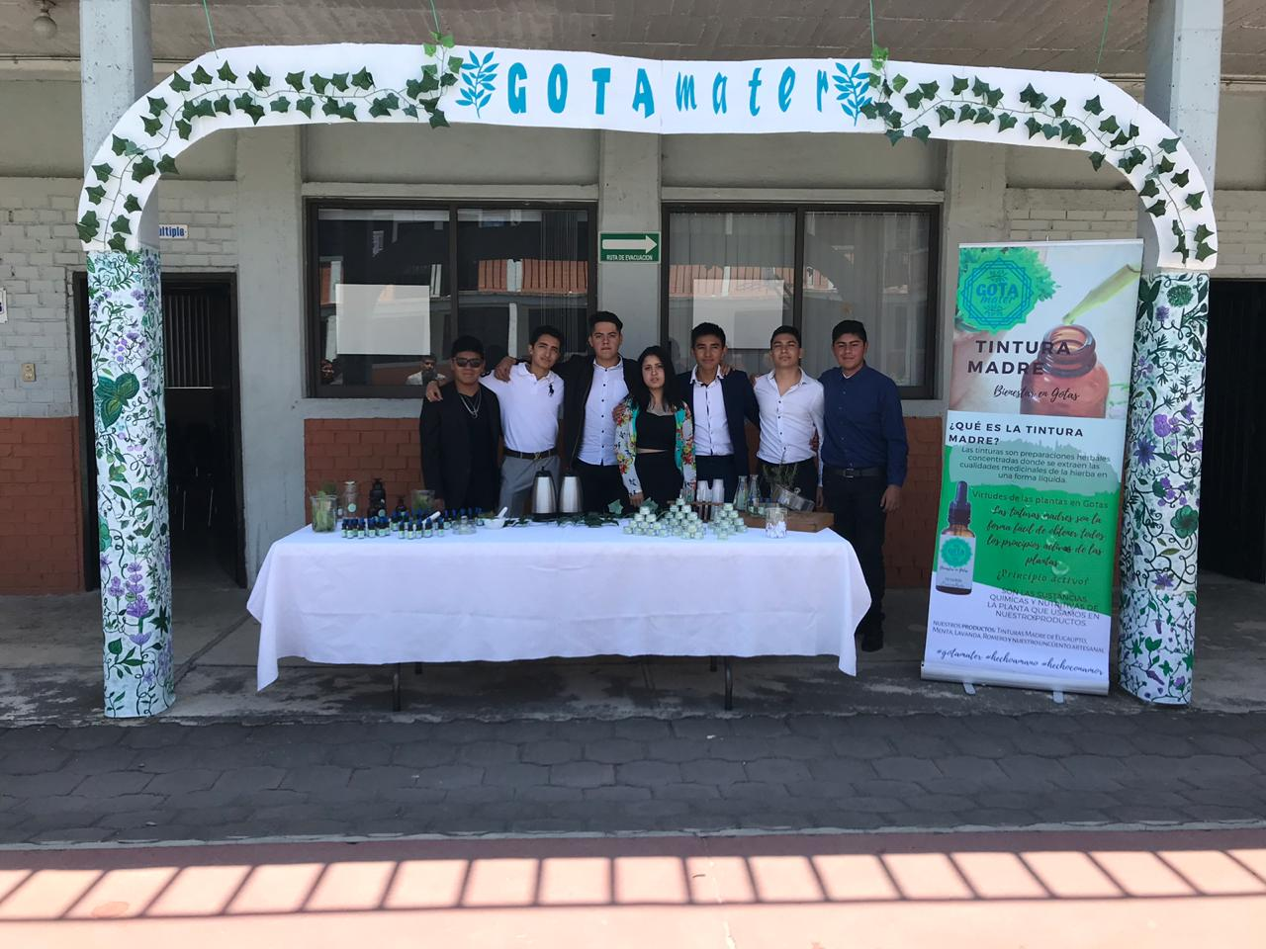

Slide 30
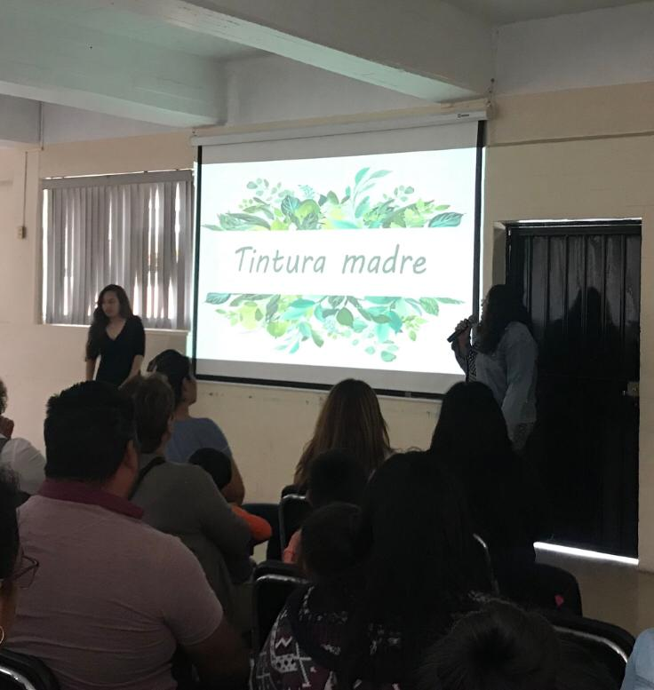

Slide 31
VIDEOS

